Slide 1
Rapport d’alternance BreakFirst
Simon Jacquemin
LP Informatique Embarqué Mobile 2014/2015

Slide 2
Presentation
Missions
Bilan
Technique
Humain
Personnel
Démonstration
Sommaire
Notes:
Durant l'exposé, l’étudiant explique brièvement l'objet et la spécificité de sa mission, les principales étapes du développement, les difficultés rencontrées et les solutions apportées.
L'étudiant a la possibilité, s'il le souhaite, de concentrer son exposé sur une partie spécifique du travail qu'il a réalisée en entreprise, et qu'il juge importante. Si tel est le cas, l'étudiant doit préciser dans l'introduction de son exposé les raisons qui justifient ce choix.
1 – Objet
introduction et très courte
présentation de l’alternant
présentation de l'entreprise
indiquer ce qui va être traité
métier de l'entreprise, mission confiée à l’alternant
service où s'est déroulée l’alternance
4 mn
2 – Le projet
titre, analyse et expression des besoins
conception et réalisation
développement d'un point technique particulier
mise en valeur des résultats
introduire la problématique du sujet et tous ses enjeux
méthodologie et choix techniques mis en œuvre pour la résolution du problème, environnement de développement
valoriser sa maîtrise technique
12 mn
3 – Bilan
bilan technique, humain, personnel
faire le bilan des rapports humains
situer l’alternance par rapport à la formation, aux acquis, au projet professionnel
4 mn

Slide 3
Présentation

Slide 4


Présentation - Alternant
Simon Jacquemin
Travailler dans le monde du jeu vidéo

Slide 5


Présentation - Alternant
DUT Informatique
Licence Pro Informatique Embarqué Mobile
Diplôme de niveau II
Game Design

Slide 6

Présentation – BreakFirst

Slide 7


➔ 10 ans : Marketing international chez Atari
2009 : Création de BreakFirst
2012 : Motion Gaming
2014 : Objets connectés
2009-2011 : Jeux large public (enfant / famille)
2013 : Zumba Dance
Présentation – BreakFirst

Slide 8




Motion gaming
Présentation – BreakFirst

Slide 9


Gameplay
Recherche et
Développement
2 Pôles
Présentation – BreakFirst

Slide 10
Missions

Slide 11
Gameplay
Terme issu des jeux vidéos qui désigne l’ensemble des mécanismes utilisés d’une expérience vidéo-ludique.
C’est l’essence même du jeu et de sa construction respectant le difficile équilibre du challenge, entre la frustration et l’ennui.
Missions– Définition

Slide 12

KDV2 – Extreme + Playground
KDv1 – Motion Kidz
KDv1 – Motion Sports
FitFlap
FreeLine
Motion Dance
KDv1 – Motion Racer
Missions– Global

Slide 13

KDv2
Baseball
Drone
Roller
Tir à la corde
VTT
Rafting
Parachute
Wing-suit
Missions – KDv2 - Présentation

Slide 14
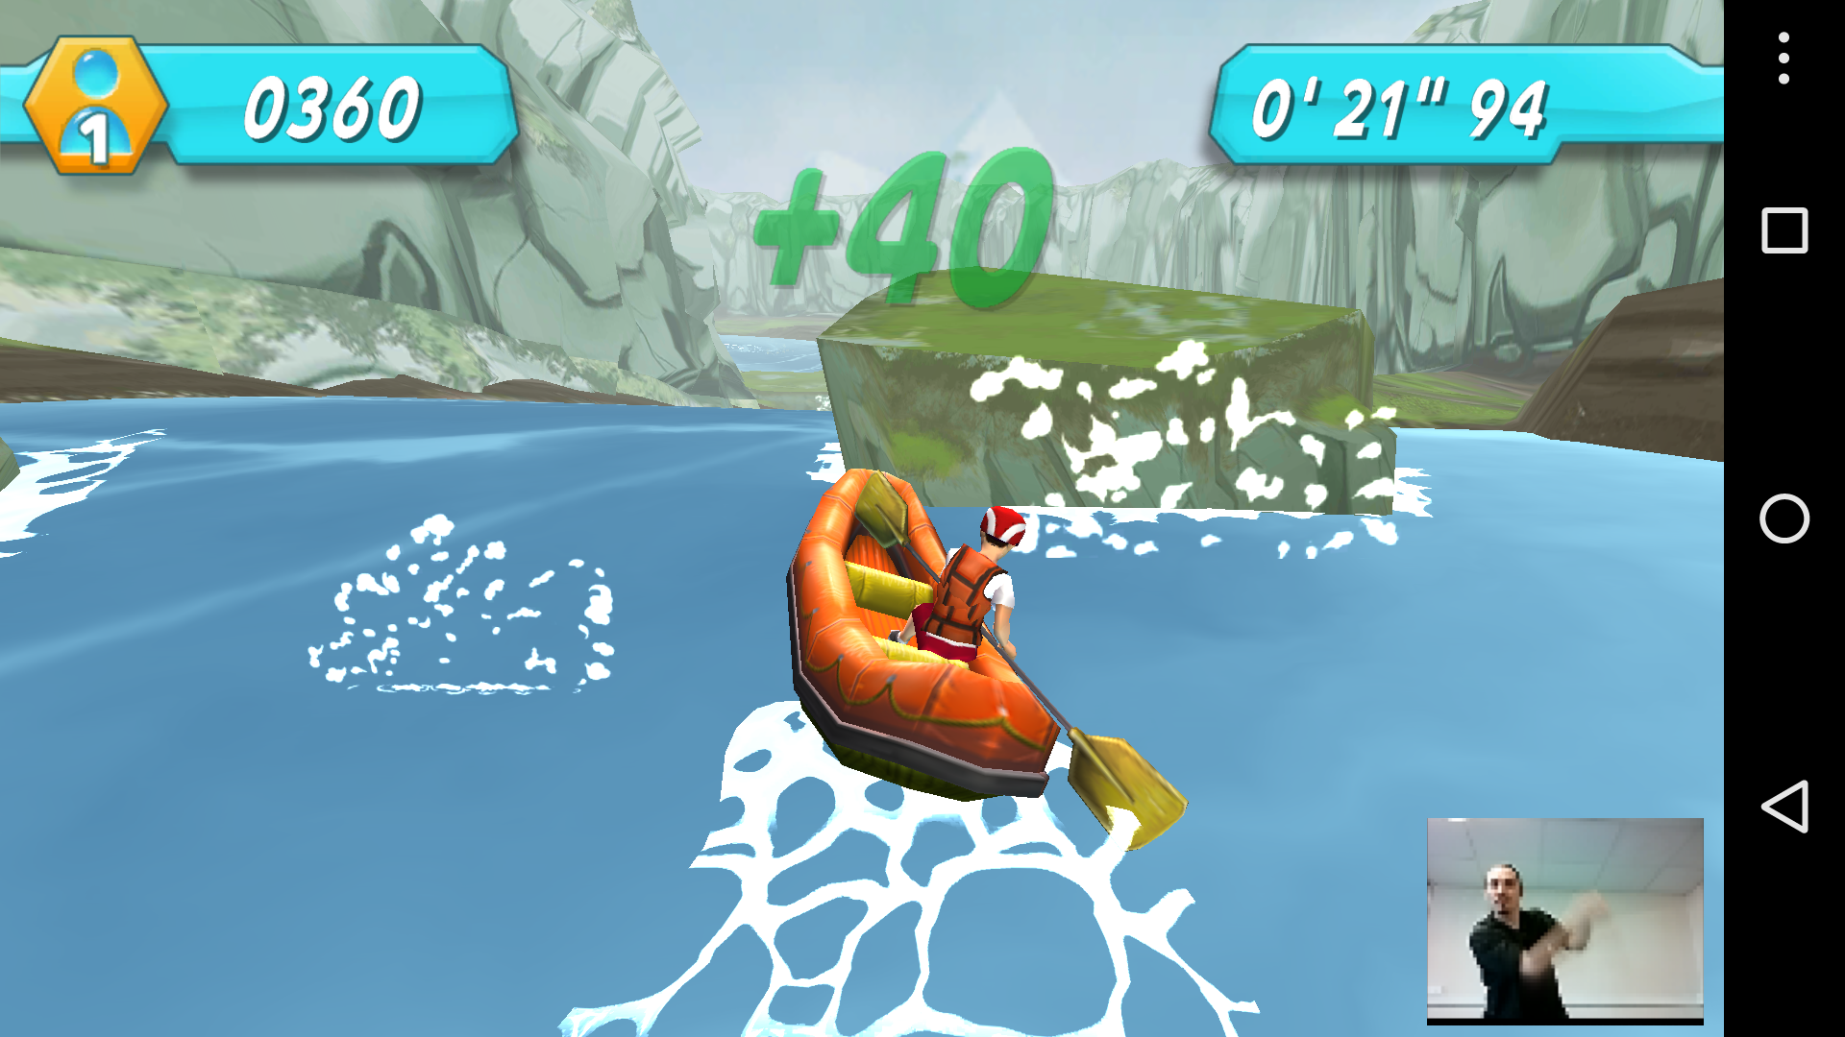

Rafting
1 joueur
2 joueurs
Missions– KDv2 - Mission

Slide 15

Générique
Controller 1 Player
Controller 2 Players
Abstract Controller
Valeurs normalisées
Motor
Missions– KDv2 - Technique

Slide 16


Travailler en
équipe
Comprendre les
outils
Difficultés
Missions– KDv2 - Difficultés

Slide 17


Logiciel de gestion de projet
Communication interne dans l’équipe
Solutions
Missions– KDv2 - Solutions

Slide 18






KDv1
Motion Kidz
Motion Sports
Motion Racer
Portage
Missions – KDv1 - Présentation

Slide 19

3 Méthodes
Organisation
Missions – KDv1 - Organisation

Slide 20


Missions – KDv1 - Organisation

Slide 21
Missions – KDv1 - Organisation

Slide 22
Missions – KDv1 - Organisation

Slide 23

Dynamique de création
Suivi de projet
Concentration sur un seul projet
Ne pas sous-estimer les tâches
Missions – KDv1

Slide 24
Bilan

Slide 25
Technique

Slide 26
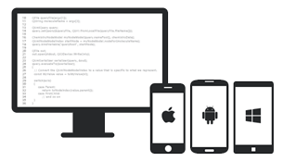
Multi-Plateformes
Générique
Optimisation
Interface
Nouvelles normes de programmation
Bilan – Technique

Slide 27

Lumières
Objets 3D
Textures
Espace
Temps réel
…
Jeu Vidéo
Bilan – Technique

Slide 28
Humain

Slide 29
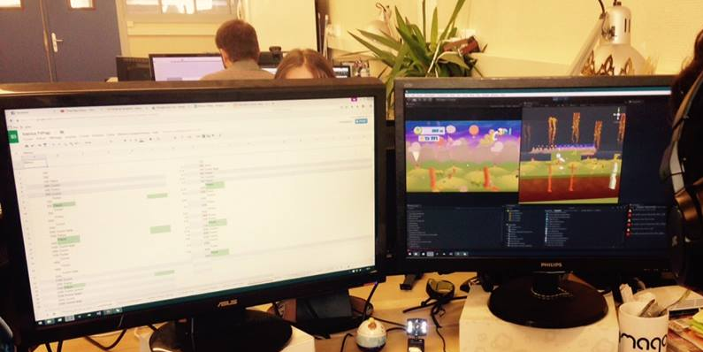
Adaptation
Environnement
Réaction adaptée
Bilan – Humain

Slide 30

Communication
Bilan – Humain

Slide 31
Personnel

Slide 32
Intégration
Apprentissage
Faire avancer les choses
Evolution positive
Bilan – Personnel

Slide 33
fier
découverte
travail
culture programmation
rêve
production
organisation
culture générale
personnalités
problématiques
carrière
contraintes
domaines
décisions
Multiplateforme
projets
application
collègues
diversité
délais
content
Bilan – Global

Slide 34
“ L’ informatique, ça fait gagner beaucoup de temps à condition d’en avoir devant soi. ”
Un inconnu

